Slide 1


Slide 2
Sistemas Operacionais
Matheus Nunes Oliveira

Slide 3
Aula 04 – Instalação e remoção de software. Arquivos Compactados. Atualização e segurança do Windows.
Sistemas Operacionais

Slide 4
Instalação de Programas
Para fazer o download do pacote office, acesse a pagina a seguir https://www.microsoft.com/ e se cadastre para comprar o software e posteriormente fazer o download do mesmo.
Por ser um software de licenciamento pago, iremos utilizar a ISO e ativação do pacote office que é utilizado nos computadores da PADO.
Acessar o google classroom e fazer download da ISO.

Slide 5
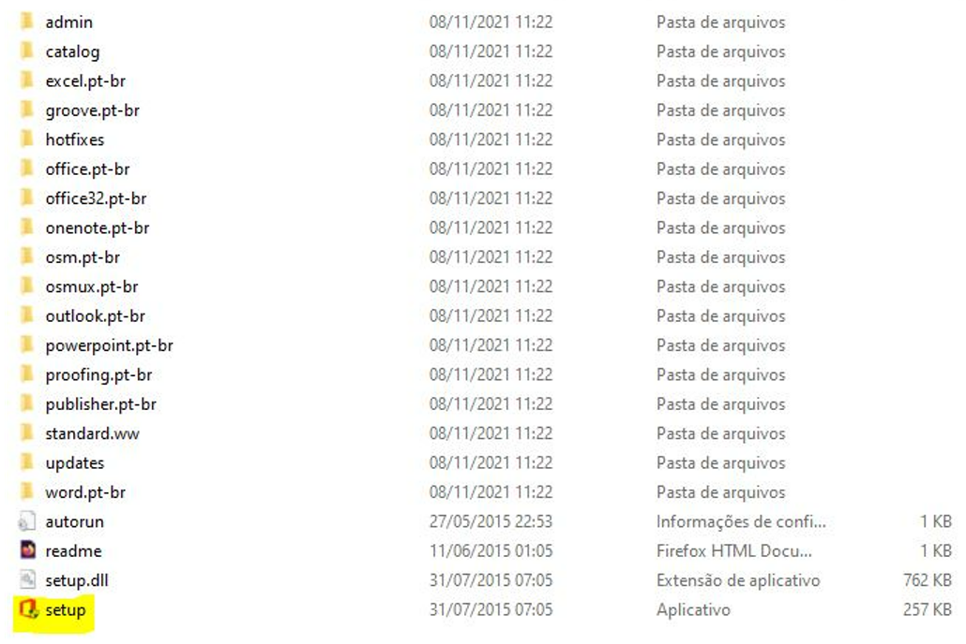
Instalação de Programas
Para instalar o pacote office devemos ir no pasta onde esta o arquivo de instalação, posteriormente, clicar em “setup” conforme imagem abaixo para iniciar a instalação.

Slide 6
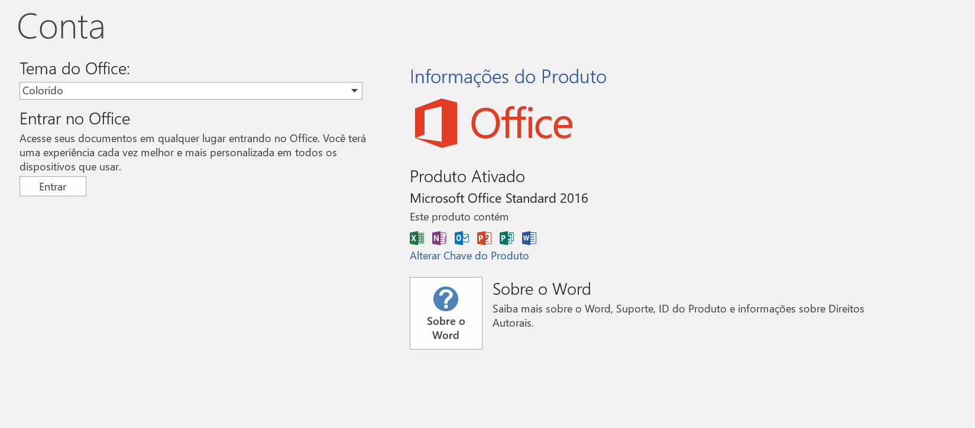
Após a instalação devemos ativar o pacote office para que o mesmo não seja bloqueado daqui um tempo.
Devido ser um software de licenciamento pago, iremos utilizar a ativação dos mesmos computadores da empresa PADO.
Para ativarmos o software, devemos abrir qualquer um dos softwares → ir na aba arquivo → ir em conta → Ativar produto ou alterar chave do produto.
Nessa tela é onde mostra as informações de versão e ativação do software.

Slide 7
Instalação de Programas
Iremos acessar o site https://ninite.com/, nesse site é possível instalar múltiplos apps de uma vez só.
No momento iremos selecionar os apps “Chrome”,”Firefox” e “7-zip” e posteriormente clicar em “Get your ninite” para instalar.

Slide 8
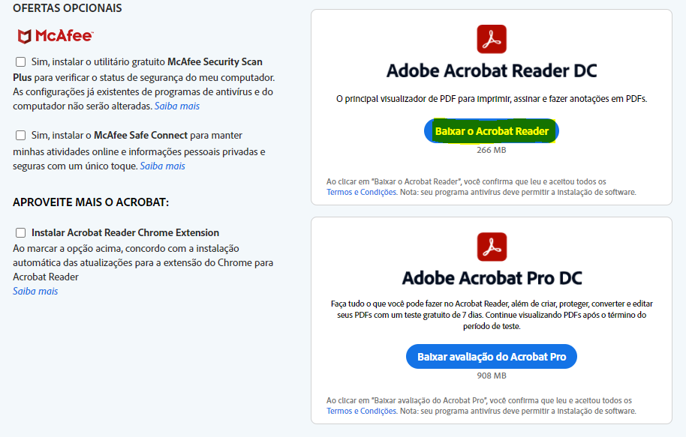
Instalação de Programas
Iremos instalar o visualizador de pdf da adobe.
Acessar o site https://get.adobe.com/br/reader/ e instalar o software “Adobe acrobat reader DC” conforme imagem ao lado.

Slide 9
Instalação de Programas
Iremos instalar o software Virtualbox para criarmos maquinas virtuais dentro do nosso computador.
Acessar o site https://www.virtualbox.org/ e clicar em “ Download VirtualBox 6.1”, posteriormente, abaixo da versão “6.1.32 plataforma packages” clicar em “Windows hosts” para fazer o download.
Instalar o software no computador.

Slide 10
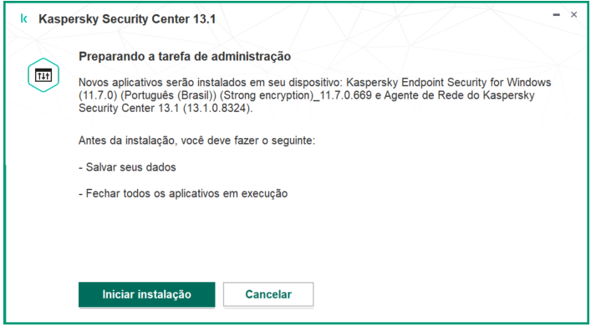
Instalação de Programas
Para instalarmos o antivírus Kaspersky, deve-se clicar no arquivo executar de instalação e posteriormente clicar em “ Iniciar Instalação”.
Aguardar o fim da instalação.

Slide 11
Arquivos Compactados
O que é um arquivo compactado ?
É um arquivo que contem um ou mais arquivos. A compactação de arquivos foi inventada para diminuir o espaço em disco utilizado por arquivos na época em que discos rígidos ainda possuíam um custo elevado.
O que é um compactador ?
É um software que realiza a tarefa de compactar um (ou vários arquivos) em um único arquivo, de tamanho reduzido.

Slide 12
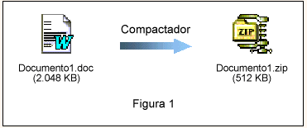

Arquivos Compactados
Como exemplo, temos o procedimento abaixo, onde, um arquivo de 2048 KB quando ele é compactado seu tamanho fica em 512 KB.
Após o procedimento e o arquivo estiver no seu novo local, podemos descompactar o arquivo para ele voltar ao seu tamanho original.

Slide 13
Arquivos Compactados
Como funciona a compactação de arquivo ?
Não existe nenhum processo mágico que faz os bytes desaparecerem e depois reaparecerem do outro lado.
O que acontece com os arquivos é que eles são reescritos de uma forma mais inteligente para que possam ocupar menos espaço em disco e o processo será descrito nos próximo slides.

Slide 14
Arquivos Compactados
Em vez de listar as mesmas informações diversas vezes, ele relaciona apenas uma e depois cria uma referencia para a primeira, todas as vezes que essa informação aparece no arquivo. De acordo a referencia ser menor do que a inicial, o arquivo comprimido acaba sendo muito menor do que o original.

Slide 15
Arquivos Compactados
Como exemplo temos a frase abaixo:
“A pado é a melhor empresa de cadeado do mundo. A melhor empresa de cadeado do mundo é a pado”.
Vamos supor que cada um dos caracteres dessa sentença, incluindo os espaços, ocupe um byte na memoria do computador.
Com isso, podemos dizer que a sentença inicial ocupa 92 bytes.

Slide 16
Arquivos Compactados
Agora vamos pegar cada uma das palavras e atribuir a ela um código numérico. Essa lista será o nosso dicionário.
PADO=1 MELHOR=2
EMPRESA=3 DE=4
CADEADO=5 DO=6
MUNDO=7

Slide 17
Arquivos Compactados
Agora vamos reescrever a frase, mas utilizando os códigos em vez das palavras:
“A 1 é a 2 3 4 5 6 7. A 2 3 4 5 6 7 é a 1.”
Contabilizando a diferença, podemos notar que agora a nossa sentença ocupa apenas 41 bytes na memoria, contra 92 bytes na versão original.

Slide 18
Arquivos Compactados
Por fim, existe um outro tipo de compactação, que é chamada de “compactação com perda”, na qual partes dos arquivos são perdidos para sempre. Isso acontece em imagens e musicas.
Na questão das imagens, a perda ocorre, pois, os programas cortam informações consideradas desnecessárias e entregam uma imagem com uma qualidade inferior, assim, garantindo um menor tamanho do arquivo.

Slide 19
Arquivos Compactados
No caso dos arquivos de musicas, mais precisamente o MP3, o software de compactação elimina partes da musica que nosso ouvido não consegue notar, assim, entregando uma qualidade menor do áudio, logo, garantido um tamanho menor do arquivo.

Slide 20
Softwares de Compactação
O compactador de arquivos é um programa que permite compactar e extrair arquivos ZIP, RAR, 7Z, GZIP e outros formatos de arquivos compactados que você recebe da internet, e-mails, etc.
Felizmente, existem diversos softwares de compactação e descompactação gratuito, onde, é possível fazer o download. Os mais conhecidos e utilizados geralmente é 7-zip e o WinRar.

Slide 21
Formatos de arquivos Compactados
Existem vários formatos de arquivos compactados. Um arquivo compactado pode ser identificado através de sua extensão, segue alguns exemplos abaixo:
.gz .tgz
.z .tar.bz2
.zip .tar.z
.rar
.tar.gz

Slide 22
ZIP da morte
Sabe-se que existem “bombas ZIP”, ou como são conhecidas, “ZIP da morte”.
São chamados assim porque são um conjunto de arquivos maliciosos que quebram o sistema com uma quantidade grandiosa de informação.
A ideia por trás desse ZIP é semelhante à de outros ataques de sistema. Um exemplo disso é o ataque de negação de serviço, também conhecido na sigla em inglês DoS, que torna os recursos de uma plataforma indisponíveis.

Slide 23
ZIP da morte
Em ambos os casos, o sistema é inutilizado devido à grande quantidade de dados que ele não pode processar.
A “bomba ZIP” mais conhecida é o “42.zip”. O criador do arquivo é desconhecido, mas sua proporção é impressionante. O nome tem origem no seu tamanho: ele é um arquivo com apenas 42 kilobytes (kB) de dados comprimidos. Mas, quando é descompactado, ele chega a 4,5 petabytes (PB).

Slide 24
ZIP da morte
Na teoria, essa expansão é simples de descrever. O arquivo contém cinco camadas com mais 16 ZIPs cada uma com arquivos da camada final pesando 4,3 gigabytes (GB) que se repetem para alcançar essa proporção.
Isso se deve ao algoritmo que governa a descompressão, que permite grandes mudanças no tamanho do conteúdo. Por isso, quando é totalmente expandido, ele chega a 4,5 PB.

Slide 25
ZIP da morte
Como a “bomba ZIP” é uma técnica muito conhecida entre os operadores de sistema, a maior parte dos antivírus atuais consegue detectar se um arquivo ZIP é malicioso.

Slide 26
Atualizações SO
Qual a importância de manter um SO Atualizado ?
O principal objetivo de manter o SO atualizado é a segurança do SO e a estabilidade dos programas instalados. Pois, como na maioria dos programas necessitam de atualizações e melhorias, com o SO desatualizado você deixa de se beneficiar com estas correções.

Slide 27
Atualizações SO
Diariamente novas ameaças são criadas com o objetivo de explorar falhas e vulnerabilidades dos sistemas. Algumas brechas de segurança só são identificadas quando os usuários finais já estão usando os programas.
A saída encontrada pelos fabricantes foi liberar constantemente as atualizações que visam melhorar a usabilidade dos programas e aumentar a proteção dos sistemas.
Logo o próprio sistema, quando atualizado, pode ser visto como uma “proteção externa”.

Slide 28
Atualizações SO
A maioria das pessoas vê esse tipo de manutenção como chata e demorada. No entanto, ela pode evitar muitas dores de cabeça no futuro.
Vale ressaltar que as atualizações não estão restritas somente ao Windows, existem também atualizações para Linux e OS X. Isso, além de atualizações para os sistemas utilizados em celulares e tablets, como iOS e Android.

Slide 29
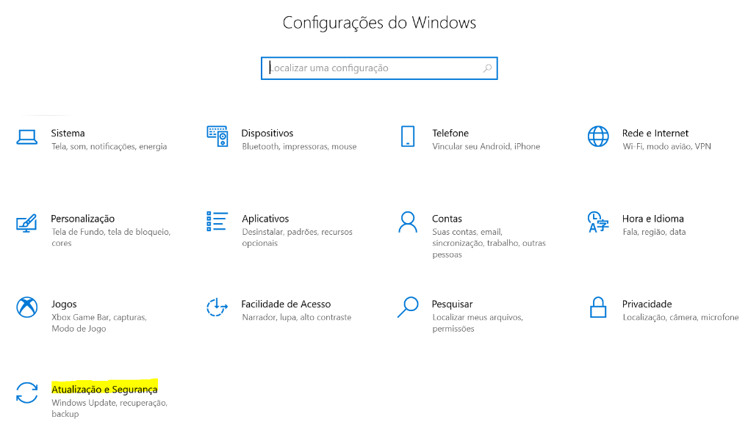
Atualizações SO
Confira abaixo uma forma simples para fazer a atualização do sistema operacional no Windows 10.
- Ir em configurações e depois em Atualização e segurança do Windows conforme a imagem ao lado:

Slide 30
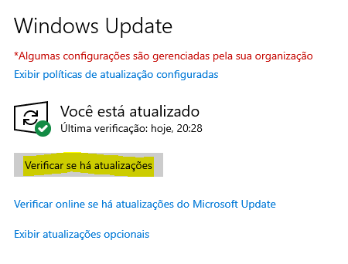
Atualizações SO
Após, entrar na tela do Windows Update, pode-se clicar em “Verificar atualizações”, conforme a imagem ao lado:
Cabe ao usuário efetuar o download e a instalação dos arquivos de correção do Windows. No entanto, em caso de ambiente corporativo, o Windows Server disponibiliza uma ferramenta chamada WSUS. Ela é a responsável por atualizar o sistema operacional do Windows nos terminais.

Slide 31
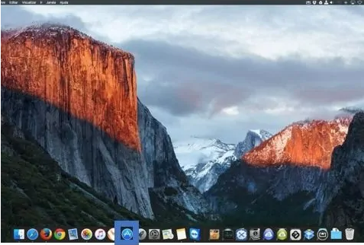
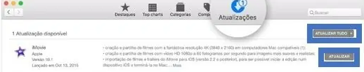
Atualizações SO
No caso do OS X, a atualização é feita na tela inicial do sistema por meio do ícone destacado ao lado.
Ao clicar nesse ícone, é aberta uma tela informando como o processo deve ser efetuado, conforme mostra a imagem a seguir.

Slide 32
Atualizações SO
No Linux o comportamento padrão do sistema operacional detecta a necessidade de atualização automaticamente. Entretanto, suas configurações permitem mudar a constância ou a periodicidade da busca por atualizações no seu sistema.
Para isso devemos digitar o seguinte comando:
sudo apt update

Slide 33
Atualizações SO
Depois doo término da execução, basta inserir o comando abaixo no o sistema:
sudo apt full-upgrade
No entanto, é importante frisar que este comando não faz um upgrade da distro atual para outra mais nova. Ou seja, ele apenas instala as atualizações disponíveis para os pacotes de software já presentes na atual versão do Ubuntu do usuário.

Slide 34
Atualizações SO
Os comandos para a atualização de versão são os seguintes:
sudo apt-get update
sudo apt-get dist-upgrade
Se houver uma nova distro disponível para instalação, este comando realizará a transição. Caso contrário, ele fará apenas uma atualização simples, tal como a que ocorre com a execução do comando full-upgrade.
Sempre realizar um backup dos arquivos antes de realizar a atualização de versão.

Slide 35
Atualizações SO
Os comandos para a atualização de versão são os seguintes:
sudo apt-get update
sudo apt-get dist-upgrade
Se houver uma nova distro disponível para instalação, este comando realizará a transição. Caso contrário, ele fará apenas uma atualização simples, tal como a que ocorre com a execução do comando full-upgrade.
Sempre realizar um backup dos arquivos antes de realizar a atualização de versão.

Slide 36
Atualizações IOS
Não menos importante temos as atualizações de celulares, que hoje muito utilizado pelos usuários para trabalho, gestão de contas, pagamentos, se torna cada dia mais importante sua atualização.
Para atualizarmos o IOS, primeiramente deve-se fazer o backup utilizando o iCloud ou iTunes.
Quando existirem atualizações para o iOS, o usuário será informado através de uma mensagem. Basta então que o mesmo toque em “Instalar Agora”.

Slide 37
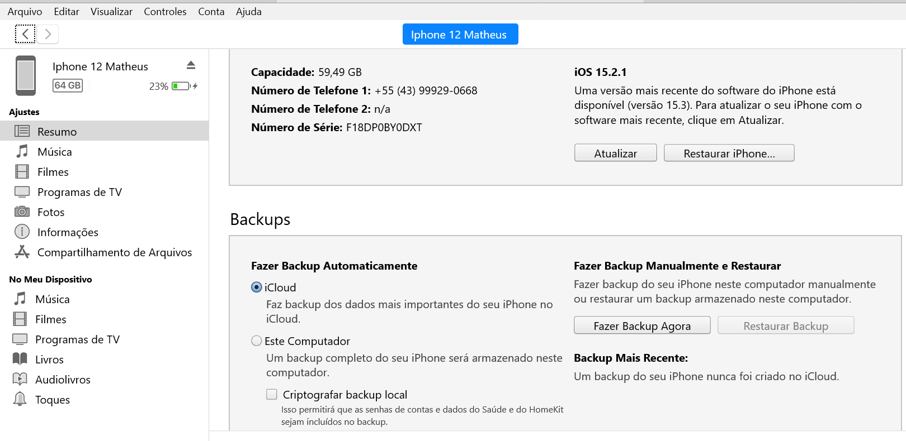
Atualizações IOS
Para atualizar o SO do dispositivo manualmente usando o iTunes em um computador confiável, o usuário deve seguir os passos abaixo:
Instale a versão mais recente do iTunes no computador;
Conecte o dispositivo ao computador;
Abra o iTunes e selecione o dispositivo;
Clique em “Resumo” e em “Buscar Atualizações”;
Clique em “Transferir e Atualizar”;
Insira o código de acesso, se solicitado.

Slide 38
Atualizações ANDROID
Para verificar se há atualização disponível para o aparelho, deve-se ir em configurações, tocar em “Atualizações do sistema”. Caso haja, basta aceitar o download e seguir as etapas descritas na tela para atualizar o sistema operacional.
Vale lembrar que as atualizações são controladas pela empresa fabricante de cada celular. Ou seja, nem sempre a versão mais recente do Android estará disponível para todos os aparelhos.

Slide 39
Riscos de não atualizar o SO
Atualizar sistemas não significa apenas seguir instruções de uma companhia de softwares, na verdade, é também uma prevenção para manter seus dados seguros de ataques perigosos, como ransomware.
A manutenção dos sistemas operacionais é uma das tarefas essenciais para garantir a segurança das informações da empresa. E não estamos falando apenas do uso de antivírus e outros sistemas, mas a própria atualização ofertada pelo fabricante serve como precaução.

Slide 40
Riscos de não atualizar o SO
Diariamente são descobertas falhas e brechas de segurança nos sistemas. Logo que identificadas, os desenvolvedores a eliminam e disponibilizam as atualizações necessárias para minimizá-las. Caso a atualização seja ignorada, você corre o risco de ter seus dados corrompidos, alterações no comportamento das ferramentas, e episódios de queda no sistema, levando a perda de trabalhos que não foram salvos. Tudo isso além de gerar uma porta de entrada para ataques cibernéticos.

Slide 41
Riscos de não atualizar o SO
Portanto, criar uma rotina de atualizações contribui com a segurança e a produtividade, otimizando a performance dos profissionais, diminuindo os obstáculos, ofertando atalhos para ativação de funcionalidades, e assegurando o armazenamento e confidencialidade de dados.
ALERTA MICROSOFT: “É preciso apenas um computador vulnerável conectado à Internet para fornecer uma potencial porta de entrada para toda a rede corporativa, onde o malware avançado pode se espalhar, infectando computadores em toda a empresa. Esse cenário pode ser ainda pior para aqueles que não mantiveram seus sistemas internos atualizados com as correções mais recentes, já que qualquer malware futuro também pode tentar explorar mais as vulnerabilidades que já foram corrigidas”.

Slide 42
5 motivos para atualizar o SO
Correção de falhas: Grande parte das mudanças em atualizações de sistema operacional tem a ver com a correção de falhas e bugs que o próprio SO pode apresentar em determinadas situações.
Aumento de performance: Além da estabilidade, updates constantes trazem mais desempenho geral para o SO. Por isso, quem se preocupa em manter as atualizações em dia garante sempre o máximo de poder em sua ferramenta de trabalho.

Slide 43
5 motivos para atualizar o SO
Introdução de novos recursos: inclusão de novas ferramentas, funcionalidades, aplicações e acessórios para o sistema operacional. Tudo isso, em uma busca frequente de desenvolvedores que atendam às sugestões, pedidos e reclamações de seus clientes, principalmente em SOs com licença corporativa, a implementação de novos recursos é um benefício para todos os negócios.
Aumento de Produtividade: Todos os tópicos pelos quais já passamos, fica claro o ganho em produtividade quando o sistema operacional está sempre em sua versão mais recente.

Slide 44
5 motivos para atualizar o SO
Aprimoramento de segurança: garantem mais segurança para sua infraestrutura. Muitas das falhas que citamos não são apenas bugs que atrapalham o funcionamento do SO, são portas invisíveis que podem ser exploradas por criminosos para invadir um computador ou sistema e ter acesso a dados privados. A possibilidade de invasão constitui uma questão ainda mais séria do que se pensa. Na verdade, esse tipo de brecha é muito restrito e, na maioria das vezes, corrigido em atualizações antes mesmo que possa ser um perigo real.

Slide 45
Downgrade atualização de SO
Caso tenham problema em algum recurso ou alguma lentidão e seja identificado que a atualização que gerou esse problema no SO Windows, é possível fazer o downgrade de atualização, logo, fazendo com que os recursos voltem a funcionar. Nesse caso devemos aguardar sair a nova atualização para depois atualizarmos o SO.
Abaixo temos um vídeo de como fazer o downgrade da atualização:
https://www.youtube.com/watch?v=flVQzX-BHmY

Slide 46
Windows Server Update Services
O que é o WSUS ?
É um programa desenvolvido pela Microsoft para facilitar a rotina de atualização e segurança em corporações que lidam com redes de computadores. O WSUS possibilita o gerenciamento facilitado e a distribuição de todas as atualizações do Microsoft Update em computadores de uma rede. Tudo em tempo real e sem burocracias.

Slide 47
Windows Server Update Services
Como funciona o WSUS ?
O WSUS funciona baixando as atualizações disponíveis no site da Microsoft e distribuindo para todos os computadores da rede.
Em um cenário empresarial, o esforço utilizado, por exemplo, para atualizar um parque com 400 computadores clientes e diversos servidores seria elevado, já que a única forma de realizar as atualizações seria manualmente.

Slide 48
Windows Server Update Services
O consumo da banda de internet seria altíssimo, pois cada computador precisaria acessar o site do Windows Update para realizar o download das atualizações necessárias, individualmente.
Além disso, você não teria o controle de quais atualizações foram instaladas, qual o status dos computadores, entre outras informações.
Para que possamos atingir os objetivos mencionados no parágrafo anterior, a Microsoft disponibiliza o Windows Server Updates Services, ou WSUS.

Slide 49
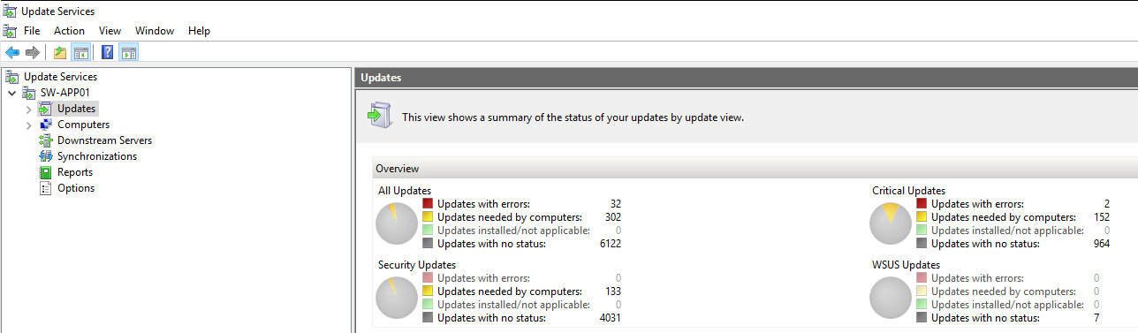
Windows Server Update Services
O WSUS permite aos administradores de rede gerenciar as atualizações dos produtos Microsoft em um console centralizado. Através dele, é possível implantar as atualizações disponibilizadas aos computadores e servidores que fazem parte da rede. O WSUS irá ajudar a manter a eficiência operacional do ambiente de rede, além de aumentar a estabilidade do ambiente de produção.

Slide 50
Windows Server Update Services
Com o WSUS o administrador de rede irá realizar o download das atualizações em um local centralizado, analisar, aprovar e reprovar as atualizações conforme as necessidades de seu ambiente.

Slide 51
Windows Server Update Services
Dentre as principais funções do WSUS, podemos destacar as seguintes:
Download centralizado das atualizações.
Ao invés de realizar o download, por exemplo, de 15 atualizações disponibilizadas em cada um dos 1.000 computadores da organização, o WSUS irá realizar o download uma única vez, e através do seu console o administrador irá definir para quais grupos de computadores estas atualizações serão liberadas e instaladas.

Slide 52
Windows Server Update Services
Agendar a sincronização com o Windows Update.
O administrador pode definir em quais horários o servidor irá sincronizar com o Windows Update, e assim realizar o download das atualizações no horário de menor consumo de banda.
Analise das atualizações.
É indicado que se possua um ambiente de homologação para que seja possível realizar testes com as atualizações antes de aplicá-las em um ambiente de produção. Através do console de gerenciamento as atualizações podem ser aprovadas para um grupo restrito de computadores destinados a funcionar como teste.

Slide 53
Windows Server Update Services
Desta forma as atualizações são aplicadas e é verificado qual o resultado gerado. Caso não seja satisfatório, a atualização pode ser reprovada e não aplicada em produção. Se não for detectada nenhuma anomalia pós-instalação, deve ser aplicada no ambiente de produção.

Slide 54
Windows Server Update Services
Neste contexto, entrando em tipos de atualizações, o WSUS, além de identificar os produtos que são utilizados na rede (afinal, não faz sentido baixar as atualizações do Windows Server 2008 se todo o parque de servidores é Windows Server 2012,2016,2019), também é classifica as atualizações em categorias, apresentadas nos próximos slides.

Slide 55
Windows Server Update Services
Critical Updates: É uma atualização disponibilizada para correção de um problema específico, além de fornecer maior estabilidade e desempenho ao produto.
Denition Updates: Tipo de atualização de software que contém adições ao banco de dados de um produto. Bastante comum para produtos como o Outlook.

Slide 56
Windows Server Update Services
Drivers: Uma atualização de software necessária para algum dispositivo de hardware especifico (drivers de adaptadores de rede, vídeo, som).
Feature Packs: Esse tipo de atualizado representa uma nova funcionalidade de um produto que é distribuída após o seu lançamento. Geralmente, essa funcionalidade será incluída na próxima versão completa. Exemplos de Feature Packs são as atualizações do Microsoft .NET Framework.

Slide 57
Windows Server Update Services
Security Updates: É uma atualização disponibilizada para sanar alguma vulnerabilidade relacionada à segurança de um produto. As vulnerabilidades de segurança são classificadas com base em sua gravidade (crítica, importante, moderada ou baixa).
Service Packs: É um pacote que contém todas as atualizações disponibilizadas desde o lançamento do produto.

Slide 58
Windows Server Update Services
Tools: Um utilitário ou um recurso adicional que pode ser instalado para realizar alguma tarefa. Como exemplo, podemos citar o Network Diagnostic Tool, que é uma ferramenta disponibilizada em forma de atualização para o WSUS.
Update Rollups: Um conjunto testado de atualizações diversas, disponibilizado em um único pacote. As atualizações de versão do Internet Explorer são Updates Rollups.

Slide 59
Windows Server Update Services
Updates: Atualização disponibilizada para correção de um problema, não classificado como crítico e nem relacionado à segurança.
De acordo apresentado as categorias, o administrador do WSUS poderá identificar quais atualizações são necessárias para o ambiente coorporativo e posteriormente utilizar o sistema WSUS para fazer o processo de automatização das atualizações do parque de computadores e servidores da empresa.

Slide 60
Windows Server Update Services
Por fim vale ressaltar sempre a importância de atualizações do ambiente de computadores e servidores da empresa, logo, garantindo a melhor segurança, funcionalidade, gestão, velocidade dos equipamentos.
Segue abaixo um vídeo de como pode-se instalar o WSUS e incialmente começar a configurar e utilizar o mesmo:
https://www.youtube.com/watch?v=HoTJ2gV6M8Q

Slide 61
Vírus
O que é um Vírus ?
Um vírus de computador é um tipo de malware (software malicioso) projetado para se autorreplicar, ou seja, fazer cópias de si mesmo em qualquer unidade conectada ao seu computador.

Slide 62
Vírus
Há três maneiras principais pelas quais um computador pode ser infectado por um vírus.
A primeira é por meio de uma mídia removível, como uma unidade USB. Se você inserir no computador um disco ou pendrive USB de uma fonte desconhecida, ele poderá conter um vírus.
Às vezes, os hackers deixam discos ou pendrives USB contaminados em ambientes de trabalho ou locais públicos, como cafés, para disseminar vírus de computador.

Slide 63
Vírus
Pessoas que compartilham USBs também podem transferir arquivos de um computador infectado para outro que ainda não esteja contaminado.
Outra maneira de ter seu computador infectado por um vírus é por meio de um download da Internet.
Se você for baixar software ou aplicativos para seu computador, faça isso a partir de uma fonte confiável. Dois exemplos são a App Store da Apple e a Google Play Store. Evite fazer downloads a partir de uma janela pop-up ou de um site que você não conhece.

Slide 64
Vírus
A terceira maneira pela qual seu computador pode ser infectado por um vírus é abrindo um anexo ou clicando em um link de um e-mail de spam.
Evite abrir qualquer mensagem de remetentes que você não conhece ou em que não confia. Caso abra a mensagem, não abra anexos e não clique nos links.

Slide 65
Antivírus
O que é Antivírus ?
O antivírus é um programa de computador que detecta ameaças e as exclui de sua máquina, evitando a instalação de aplicativos maliciosos e a contaminação de outros computadores e dispositivos conectados em sua rede.

Slide 66
Antivírus
Existem dois tipos básicos de antivírus, os domésticos e os corporativos. Um erro comum e que ocorre na maioria das pequenas e medias empresas é o uso da solução mais simples para a garantia de sua segurança.
O ideal, para as organizações, é a opção de antivírus corporativos, sistemas muito mais robustos e preparados para manter a segurança em redes empresariais, evitando os mais diversos tipos de ataques.

Slide 67
Antivírus
Quais vantagens de sua utilização ?
Rapidez na detecção de vírus e outros malwares, pois, os vírus quando se propagam, eles buscam rapidamente infectar o máximo de maquinas possível em um curto espaço de tempo. Um bom antivírus é capaz de detectar rapidamente qualquer nova ameaça que seja baixada nas maquinas e evita que o malware seja instalado no computador.

Slide 68
Antivírus
Gestão de processo simplificada, pois, com um antivírus coorporativo é possível automatizar várias tarefas que podemos executar através do mesmo no ambiente coorporativo como um todo e por fim é possível manter a gestão/monitoramento e controle do ambiente.
Avisos e atualizações automáticas, onde, um bom antivírus corporativo detecta programas e softwares desatualizados em suas máquinas e envia avisos acerca dessa situação.

Slide 69
Antivírus
Prevenção de fraudes bancarias, pois, o antivírus corporativo é capaz de detectar qualquer processo estranho que esteja rodando em segundo plano em seus computadores e dispositivos, além de evitar a comunicação externa desses sistemas espiões.
O suporte técnico e um diferencial do antivírus coorporativo, onde, quando necessário podemos solicitar o auxílio da empresa responsável pelo antivírus e assim criar as melhores automatizações e tarefas em relação ao antivírus.

Slide 70
Antivírus
Bases de dados atualizada devido serem desenvolvidos por grandes empresas especializadas em segurança, esses programas possuem uma base de dados muito confiável.

Slide 71
Antivírus
Quais os principais antivírus disponíveis no mercado ?
Kaspersky
McAfee
Sophos Endpoint Protection Avançado.
Symantec.

Slide 72
Windows Defender
Quando instalamos o o sistema operacional Windows nativamente vem o antivírus “Windows Defender” e ele só é desativado quando se instala um outro antivírus.
Desenvolvido pela Microsoft, o antivírus do Windows é grátis, fácil de usar e oferece bom nível de proteção contra malwares. Apesar disso, o Defender tem suas limitações, que incluem a falta de recursos mais avançados e ferramentas complementares, como gerenciadores de senha, presente em alternativas pagas de desenvolvedores.

Slide 73
Windows Defender
A presença do recurso significa que o usuário não precisa instalar um antivírus de terceiros, já que o Defender dá conta de serviços básicos de proteção contra infecções por malwares de diversos tipos.
Embora seja funcional e totalmente integrado ao sistema operacional, o Windows Defender pode acabar sendo insuficiente para usuários mais exigentes e para quem espera mais recursos de uma plataforma de segurança. Por outro lado, é uma solução completamente gratuita, simples de usar e deve atender às necessidades da grande maioria das pessoas.

